Slide 1

II ФЕДЕРАЛЬНАЯ ОЛИМПИАДА ШКОЛЬНИКОВ
ПО РОДНЫМ ЯЗЫКАМ и ЛИТЕРАТУРЕ НАРОДОВ РОССИИ
Северо-Восточная олимпиада школьников
по филологии (родные языки: 27 профилей)

Slide 2






ИНИЦИАТОР, КУРАТОР
ОРГАНИЗАТОР
ВУЗЫ - партнеры (участники проекта, соорганизаторы в регионах)
Башкирский государственный университет
Глазовский государственный педагогический институт
Горно-Алтайский государственный университет
Дагестанский государственный университет
Казанский федеральный университет
Крымский федеральный университет
Мордовский государственный педагогический университет
Петрозаводский государственный университет
Поволжский государственный технологический университет
Российский государственный педагогический университет
Северный (Арктический) федеральный университет
Северо-Восточный федеральный университет
Сибирский федеральный университет
Тувинский государственный университет
Удмуртский государственный университет
Хакасский государственный университет
Чеченский государственный педагогический университет
Чувашский государственный институт культуры и искусств
Чувашский государственный университет
При поддержке

Slide 3






ОРГАНИЗАТОР И СООРГАНИЗАТОРЫ
2021/22 уч.г.
Ответственные за содержание и проведение СВОШ на базовых площадках в регионе:
кафедра башкирской литературы, фольклора и культуры БашГУ;
кафедра востоковедения и башкирского языкознания БашГУ;
кафедра общего языкознания и тюркологии КФУ;
кафедра татарского языкознания ИФМК КФУ;
кафедра чеченской филологии ЧГПУ;
кафедра культурологии и искусствоведения ГИ СФУ;
кафедра северной филологии ИЯКН СВФУ;
кафедра якутского языка ИЯКН СВФУ.
СВФУ
БАШКИРСКИЙ ЯЗЫК
ЛИТЕРАТУРА
НЕНЕЦКИЙ ЯЗЫК
ЛИТЕРАТУРА
ТАТАРСКИЙ ЯЗЫК
ЛИТЕРАТУРА
ЧЕЧЕНСКИЙ ЯЗЫК
ЛИТЕРАТУРА
ЭВЕНКИЙСКИЙ ЯЗЫК
ЛИТЕРАТУРА
ЭВЕНСКИЙ ЯЗЫК
ЛИТЕРАТУРА
ЮКАГИРСКИЙ ЯЗЫК
ЛИТЕРАТУРА
ЯКУТСКИЙ ЯЗЫК
ЛИТЕРАТУРА
КФУ
СФУ
САФУ
БашГУ
ЧГПУ

Slide 4
УЧАСТНИКИ
Предмет | 8 класс |  | 9 класс |  | 10 класс |  | 11 класс |  | ВСЕГО
 | 1 | 2 | 1 | 2 | 1 | 2 | 1 | 2 | 1 | 2
Якутский язык | 158 | 71 | 180 | 81 | 149 | 67 | 232 | 104 | 719 | 323
Эвенский язык | 10 | 2 | 17 | 3 | 15 | 2 | 26 | 7 | 68 | 14
Эвенкийский язык | 15 | 2 | 22 | 5 | 26 | 7 | 24 | 6 | 87 | 20
Юкагирский язык | 3 | 1 | 3 | 1 | 5 | 2 | 12 | 5 | 23 | 9
Ненецкий язык |  |  |  |  | 2 | 1 | 3 | 1 | 5 | 2
Татарский язык | 109 | 94 | 154 | 69 | 138 | 62 | 92 | 41 | 493 | 266
Башкирский язык | 63 | 28 | 43 | 19 | 63 | 28 | 72 | 32 | 241 | 107
Чеченский язык | 407 | 3 | 427 | 12 | 437 | 5 | 439 | 6 | 1710 | 26
ИТОГО | 765 | 201 | 846 | 190 | 835 | 174 | 900 | 202 | 3346 | 767
3346
УЧАСТНИКОВ

Slide 5
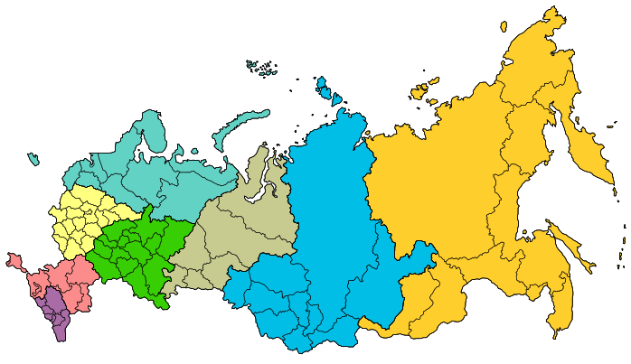
татарский: Нижегородская область, Пензенская область, Пермский край, Республика Башкортостан, Республика Мордовия, Республика Татарстан, Республика Чувашия, Самарская область, Свердловская область, Томская область – 10 регионов
УЧАСТНИКИ
18 регионов РФ, Казахстан
якутский: РСЯ), Москва, Казахстан, Ростовская область- 3 региона и 1 СНГ
ненецкий: г. Ненецкий автономный округ
эвенский: Красноярский край, Приморский край, Республика Саха (Якутия) -3 рег.
эвенкийский: Амурская область, Красноярский край, Приморский край, Республика Саха (Якутия)
юкагирский: Красноярский край, Республика Саха (Якутия) – 2 рег.
чеченский: Приморский край, Республика Башкортостан, Республика Саха (Якутия), Чеченская Республика, Саратовская область, Свердловская область 6 регионов
башкирский: Республика Башкортостан, Республика Саха (Якутия), Республика Татарстан – 3 региона

Slide 6

Профили олимпиады | Всего | в т.ч. 11 класс | Баллы ЕГЭ по русскому языку |  |  |  | Ср. балл ЕГЭ
 |  |  | 75-94 | 70-74 | 65-69 | 55-64
Башкирский | 18 | 5 | 1 | 3 | 1 | - | 71,8
Татарский | 52 | 8 | 7 | 1 | - | - | 83,1
Ненецкий | 1 | - | - | - | - | - | -
Чеченский | 6 | 1 | 1 | - | - | - | 76
Эвенкийский | 7 | 1 | - | - | 1 |  | 69
Эвенский | 7 | 4 |  |  | 1 | 3 | 62
Юкагирский | 2 | 0 | - | - | - | - | -
Якутский | 74 | 23 | 10 | 6 | 7 | - | 75,9
ИТОГО | 167 | 42 | 19 | 10 | 10 | 3 | 74,2
Победители и призеры

Slide 7


В 2021/22 уч.г. в перечень олимпиад, проводимых под эгидой Российского совета олимпиад школьников, утвержденных Минобрнауки РФ включены
85 вузовских олимпиад
РСОШ
Дипломанты могут использовать право быть зачисленным в вузы без вступительных испытаний или результаты ЕГЭ могут быть приравнены к 100 баллам при условии ЕГЭ по русскому языку более 75 б.
СВФУ: все направления подготовки и специальности Института языков и культуры народов Северо-Востока России; 39.03.02 Социальная работа, 44.05.01 Педагогика и психология девиантного поведения, 46.03.01 История, 44.03.01 Педагогическое образование (Начальное образование, Дошкольное образование), 44.03.02 Психолого-педагогическое образование, 44.04.03 Специальное дефектологическое образование, 44.03.05 Педагогическое образование с двумя профилями подготовки, 42.03.02 Журналистика; 44.03.05 Педагогическое образование (с двумя профилями подготовки) – 15 направлений подготовки; На все направления/специальности + 4/2б.
БашГУ: 45.03.01 Филология, 44.03.05 Педагогическое образование (с двумя профилями подготовки): Башкирский язык и литература, Русский язык и литература; 58.03.01 Востоковедение и африканистика; 44.03.02 Педагогическое образование (с двумя профилями подготовки): Родной (башкирский) язык и литература, Восточные языки; 45.03.02 Лингвистика; 45.05.01 Перевод и переводоведение – 9 направлений подготовки.
ЧГПУ: 44.03.05 Педагогическое образование (с двумя профилями подготовки): Чеченский язык и литература и русский язык; 44.03.05 Педагогическое образование (с двумя профилями подготовки): Чеченский язык и английский язык, Чеченский язык и литература – 4 направления подготовки.
КФУ: 44.03.05 Педагогическое образование (с двумя профилями подготовки): Родной (татарский) язык и литература и русский язык, 45.03.01 Филология, Прикладная филология, татарский язык и литература, журналистика – 6 направлений подготовки.

Slide 8

Профили олимпиады
аварийский, алтайский, башкирский, даргинский, долганский, карельский, крымскотатарский, кумыкский, лакский, лезгинский, марийский, мокшанский, ненецкий, табасаранский, татарский, тувинский, удмуртский, украинский, хакасский, чеченский, чувашский, чукотский, эрзянский, эвенкийский, эвенский, юкагирский, якутский, (кетский, нанайский – в пилотном режиме)

Slide 9
Профили по вузам
Башкирский государственный университет | башкирский | Российский государственный педагогический университет им.А.Герцена | чукотский эвенкийский юкагирский (нанайский - пилотный)
Глазовский государственный педагогический институт | удмуртский | Северный (Арктический) федеральный университет | ненецкий
Горно-Алтайский государственный университет | алтайский | Сибирский федеральный университет | эвенкийский долганский (кетский - пилотный)
Дагестанский государственный университет | аварский даргинский кумыкский лакский лезгинский табасаранский | Северо-Восточный федеральный университет | чукотский эвенкийский эвенский юкагирский якутский
Казанский федеральный университет | татарский | Тувинский государственный университет | тувинский
Крымский федеральный университет | крымскотатарский украинский | Удмуртский государственный университет | удмуртский
Мордовский государственный педагогический университет | мокшанский эрзянский | Хакасский государственный университет | хакасский
Петрозаводский государственный университет | карельский (ливвиковское наречие) | Чеченский государственный педагогический университет | чеченский
Поволжский государственный технологический университет | марийский | Чувашский государственный университет | чувашский
19 вузов | 29 языков | Чувашский государственный институт культуры и искусств | чувашский

Slide 10

Всероссийская конференция организаторов
II Федеральной олимпиады школьников
по родным языкам и литературе народов России
СВОШ по филологии (профиль: родные языки)
Роль университетов в сохранении, развитии родного языка и культуры народов России
Казань, 15-16 сентября 2022 г.

Slide 11
ДИНАМИКА ОЛИМПИАД
РЕГИОНЫ-УЧАСТНИКИ ОЛИМПИАДЫ 2022/2023
г. Москва
г. Санкт-Петербург
Амурская область
Архангельская область
Красноярский край
Ненецкий автономный округ
Нижегородская область
Пензенская область
Пермский край
Приморский край
Республика Алтай
Республика Башкортостан
Республика Дагестан
Республика Карелия
Республика Крым
Республика Марий Эл
Республика Мордовия
Республика Саха (Якутия)
Республика Татарстан
Республика Тыва
Республика Чувашия
Республика Удмуртия
Республика Хакасия
Ростовская область
Самарская область
Саратовская область
Свердловская область
Томская область
Чеченская республика
Чукотский АО
30
1
регионов
Российской Федерации
страна СНГ
(Казахстан)

Slide 12
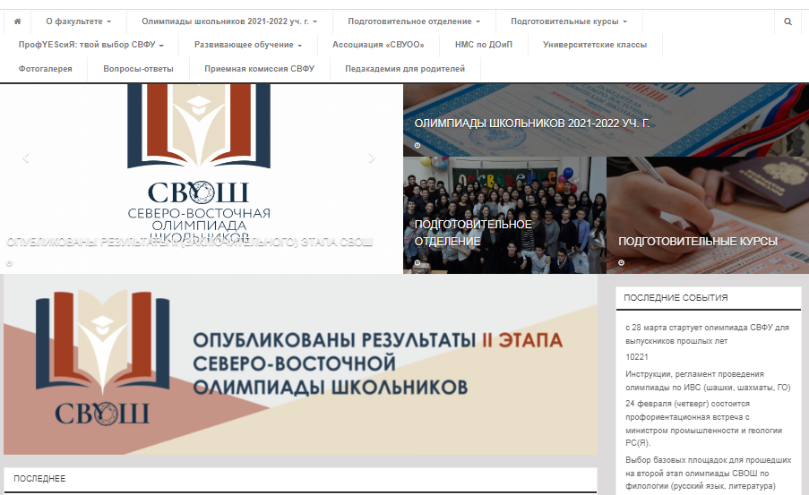
Отборочный этап:
очно и с использованием дистанционных технологий
ноябрь-декабрь, 2022 г.
10.11. 2022 - 10.01.2023
Заключительный этап: очно
февраль, 2023 г.
Сайт олимпиады
http: fdop.s-vfu.ru

Slide 13
НАША ОЛИМПИАДА
Школьный этап | Муниципальный этап олимпиады им. М.И. Боргоякова / Отборочный этап Федеральной олимпиады | Заключительный этап им. М.И. Боргоякова / Заключительный этап Федеральной олимпиады
5-11 классы??? | 8-9 кл 10-11 кл | 8-9 кл 10-11 кл
Хакасский язык Хакасская литература | Хакасский язык+литература | Хакасский язык+литература
 | компьютерное тестирование | бланочное тестирование
 | Время выполнения заданий 120 мин. | Время выполнения заданий 235 мин.

Slide 14
Задания отборочного этапа предназначены
для носителей языка
для изучающих язык

Slide 15
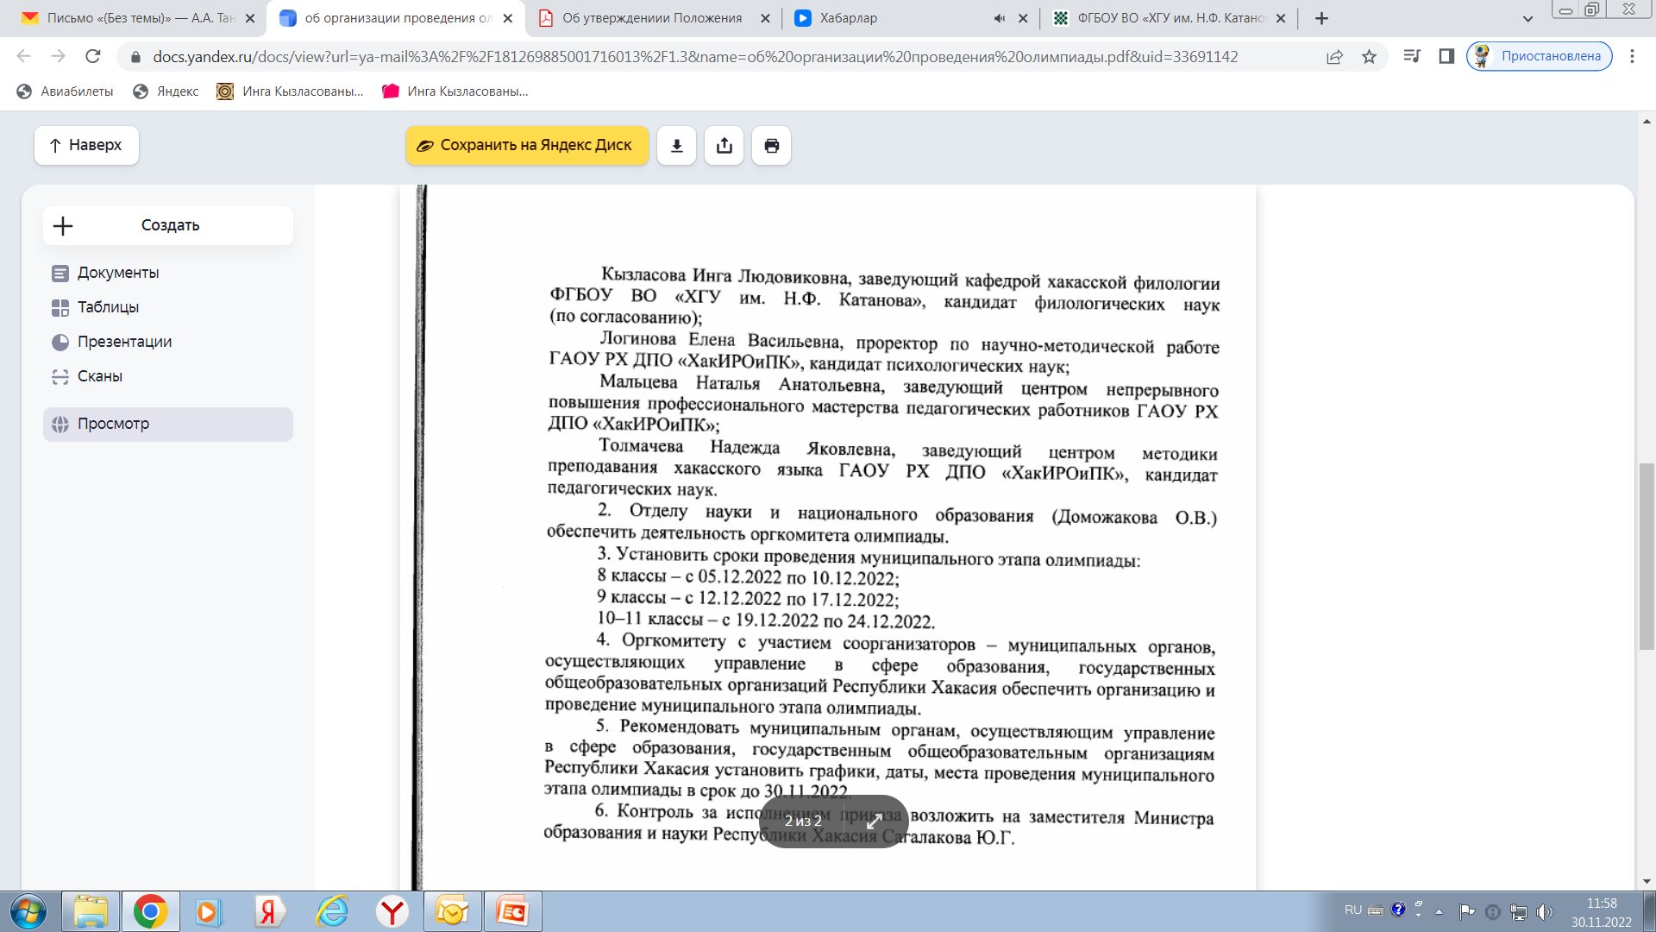
Сроки проведения муниципального (отборочного) этапа

Slide 16
Предварительная регистрация участников
не позднее, чем за одни рабочие сутки!!!!
сайт Северо-Восточной олимпиады школьников (https://fdop.s-vfu.ru/) по ссылке: https://www.s-vfu.ru/universitet/rukovodstvo-istruktura/instituty/fdop/zayavka/index.php
заявка на участие в Олимпиаде (форма заявки размещена на данном сайте Олимпиады)
При регистрации - индивидуальные логин и пароль, график проведения олимпиады, адрес сайта проведения первого этапа, правила его проведения

Slide 17
Демонстрационные тесты
по индивидуальному логину и паролю получают доступ к демонстрационным и основным заданиям олимпиады.
Демонстрационные тесты можно выполнять многократно
Для их выполнения:
«Находите вкладку «Олимпиады школьников 2022/2023 учебном году»;
«Из перечня олимпиад выбираете «Федеральная олимпиада школьников по родным языкам (СВОШ)» или «XIII Северо-Восточная олимпиада школьников»;
«Нажимаете на кнопку «Сайт 1 этапа»;
«Выбираете «ДЕМОНСТРАЦИОННЫЕ ВАРИАНТЫ ЗАДАНИЙ ПЕРВОГО ЭТАПА…».
«Выбираете предмет, класс».

Slide 18
Выполнение тестов муниципального (отборочного) этапа
Зарегистрированные участники муниципального этапа олимпиады занимают свои рабочие места в установленных помещениях (компьютерные классы, Точки роста, ЦОС-ы, кабинеты хакасского языка, кабинеты информатики и др.)
Выполняют тесты на сайте СВОШ (https://fdop.s-vfu.ru/)
Продолжительность выполнения - 120 минут.
Результаты автоматически направляются на официальный сайт СВОШ.
Результаты размещаются на официальном сайте СВОШ и сайтах ХГУ им. Н.Ф. Катанова и ГАОУ РХ ДПО «ХакИРОиПК».

Slide 19
Победители и призеры муниципального этапа
Количество не должно превышать 45 % в от общего числа участников
дипломы ежегодной региональной олимпиады по хакасскому языку и литературе имени М.И. Боргоякова:
победителей муниципального этапа олимпиады (диплом I-й степени);
призеров муниципального этапа олимпиады (дипломы II-й и III-й степени).
Сертификаты
награждение

Slide 20
Проведение заключительного этапа олимпиады
Очно
Победители и призеры муниципального этапа олимпиады (45%)
В феврале месяце 2023 г.
Место проведения – ХГУ им. Н.Ф. Катанова

Slide 21
Победители и призеры заключительного этапа
победителями и призерами ежегодной региональной олимпиады
по хакасскому языку и литературе имени М.И. Боргоякова;
победителями и призерами Северо-восточной олимпиады школьников.
Победителям олимпиады вручаются дипломы победителей олимпиады (диплом I-й степени), призерам олимпиады – дипломы призеров олимпиады (дипломы II-й или III-й степени)
сертификаты

Slide 22
особые права и дополнительные баллы при поступлении в ХГУ
образовательные программы ХГУ | Предмет ЕГЭ | Льготы/бонусы
Педагогическое образование, (с двумя профилями подготовки), профили: Хакасский язык, и литература, Русский язык | ЕГЭ по русскому языку более 75 б. | без вступительных испытаний
 | ЕГЭ по русскому языку менее 75 б. | 100 баллов за вступительный экзамен по хакасскому языку и литературе
На другие педагогические направления подготовки ХГУ | ЕГЭ по русскому языку более 75 б. | 100 баллов по русскому языку
На другие направления подготовки и специальности ХГУ |  | 4-5 баллов

Slide 23

АЛҒЫС ПОЛЗЫН!

